Slide 1
ＣＫＭ行列と精密格子ＱＣＤ計算
KEK, 総研大 金児 隆志
素粒子物理学の進展２０１６

Slide 2
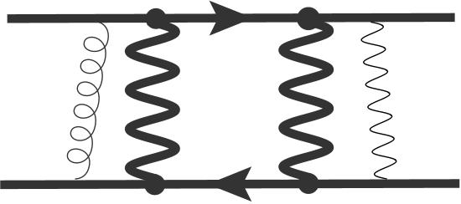
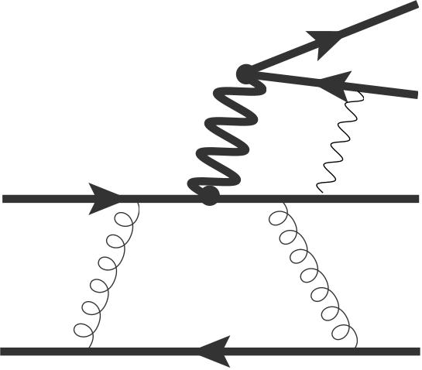
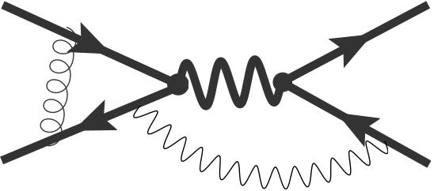
CKM行列
PDG review
ハドロン反応の精密実験測定と理論計算の比較検証
⇒ ハドロン行列要素 の精密計算が必要

Slide 3
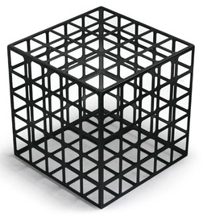
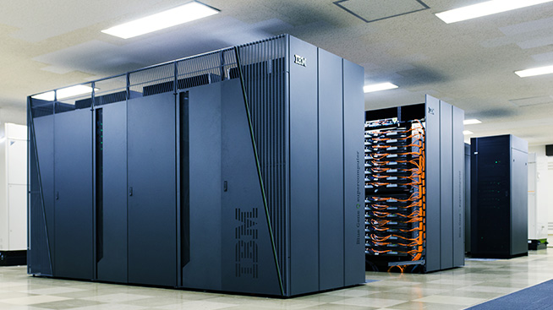
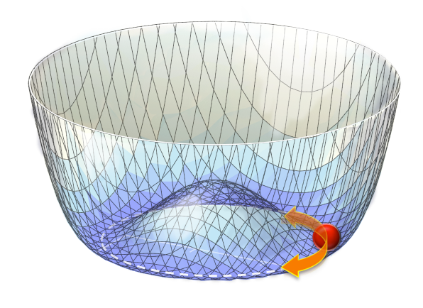
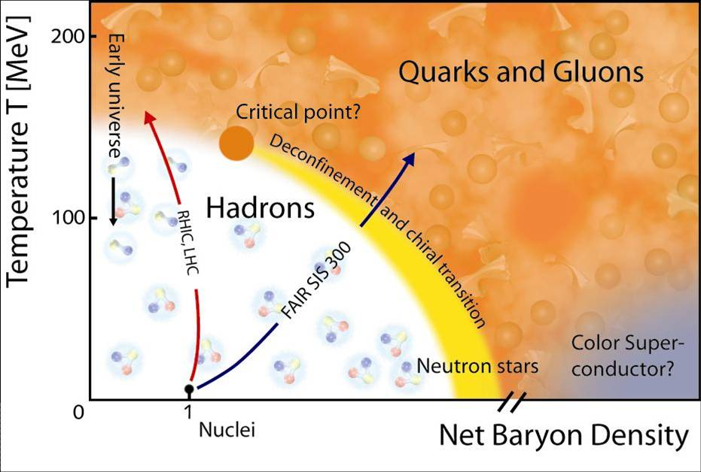
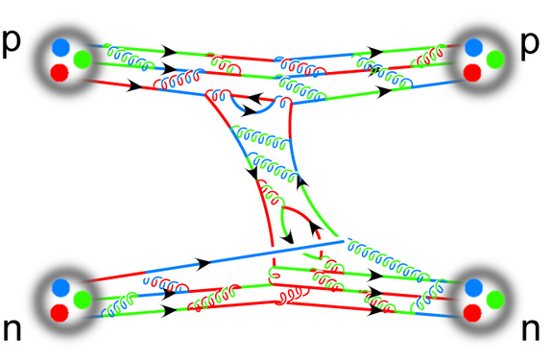
格子ＱＣＤと数値シミュレーション
QCDの非摂動論的研究
格子上の場の配位を生成
⇒ 経路積分 ⇔ 摂動展開
フレーバー物理を含む幅広い
テーマに応用
カイラル対称性の自発的破れ
ＱＣＤ相図
核力、などなど
格子化、数値シミュレーションの不定性の制御が必要

Slide 4
this talk
CKM行列要素の決定 と 格子ＱＣＤ計算の進展
精密格子ＱＣＤシミュレーション
格子上のシミュレーション
精密シミュレーションと不定性
CKM行列要素に関する最近の進展
|V_{us}| and 1st row : 現実的シミュレーションの現状
|V_{ub}|, |V_{cb}|, |V_{td}|, |V_{tb}| : B_{(s)} meson - state-of-the-art
|V_{cd}|, |V_{cs}| : charm physics - 国内のactivity
その他の進展
K→ππ

Slide 5
1. 精密格子ＱＣＤシミュレーション

Slide 6
格子ＱＣＤシミュレーション
= Euclidな格子上に定式化したＱＣＤの
モンテカルロシミュレーション
場の配位の集合 {C₁,C₂,…,C_{Nconf}} をこのweightで生成
・ ・ ・ ・
C₁
C₂
C₃
C₄
C_{Nconf}
<O> = 各配位での値の「統計平均」
沢山の自由度: cf. O(10⁷) on 24⁴ ⇒ 計算機で生成 ⇒ モンテカルロ
非摂動的、格子化・シミュレーションの不定性の制御が必要

Slide 7
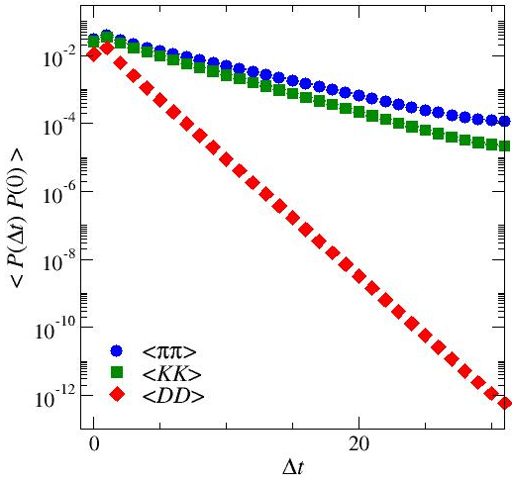
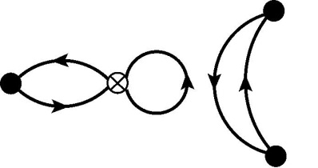
統計精度
⇔ 有限時間では有限個の配位しか生成できない
= importance sampling
Boltzman因子 exp[ -S_{QCD} ]
⇒ 作用の大きい配位の寄与は
指数関数的に抑制
寄与の大きい配位を、統計精度の
達成に十分な数だけ生成する
ただし、注意が必要
軽いハドロン : 自己相関が強くなる; B_{s}→K for |V_{ub}|
重いハドロン : シグナルの指数減衰
非連結ダイアグラム : 非物理的寄与、計算手法の精度

Slide 8
系統誤差 = リアリティ vs コスト
統計数だけでなく、”現実的”なシミュレーションも重要
a
格子間隔 a ≪ 調べたい系の典型スケール
格子サイズ L ≫ 典型スケール
クォーク質量 = 現実世界
L
ただし、シミュレーションコストは急速に増大する
格子点数 : (L/a)⁴
配位の更新 : L (am_{q})⁻¹
[dq][dq] : (am_{q} )⁻¹
自己相関 : (am_{q} )⁻¹
パラメタの選定 ⇔ 系統誤差の制御

Slide 9
系統誤差① : 離散化誤差
格子間隔の選定
ハドロンの”大きさ”に比べて十分小さくすべき
a⁻¹ ≫ M_{X}
⇔ 最新の研究 : a⁻¹ ≲ m_{b} (次ページ参照)
⇔ 離散化誤差 : O((aΛ_{QCD})^{n}), O((am_{Q})^{n})
X
a
最近の研究では…
m_{Q} ≪ m_{b} から外挿
有効作用 : NRQCD, HQET, “Fermilab”
有効相互作用、演算子のマッチングが必要!!!
摂動論 ⇒ 系統誤差
X
M_{X}⁻¹

Slide 10
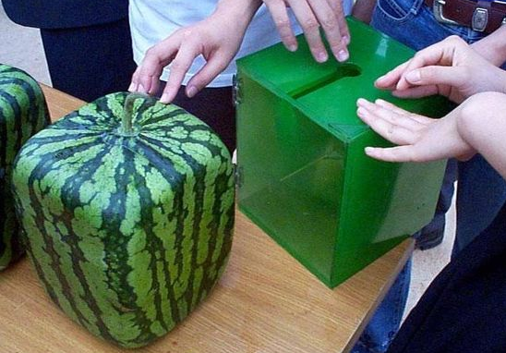
系統誤差② : 有限体積効果
格子サイズの選定
ハドロンに比べて十分大きい
L ≫ M_{X} ⁻¹
自己相互作用の方が重要
∝ exp[ - M_{π}L ]
⇒ L ≫ M_{π} ⁻¹
最近の研究 : M_{π} L ≳ 4 ⇒ ≲1%補正
重いクォークの物理は”マルチスケール問題”
a ≪ M_{B} ⁻¹ ≪ M_{π} ⁻¹ ≪ L
X
π

Slide 11
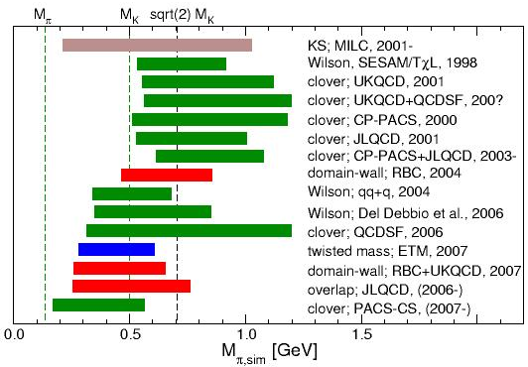
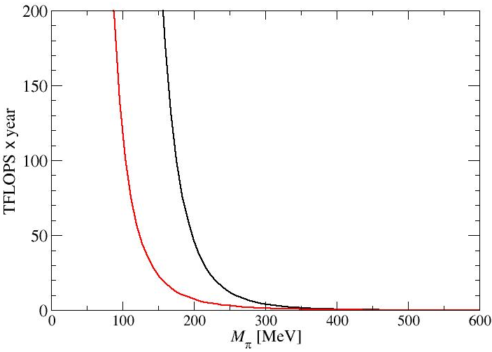
系統誤差③ : カイラル外挿
10年前は大問題だったが…
physical M_{π}
PACS-CS ’07
TK @ Kaon’07
$a$ = 0.1fm, $L$ = 3fm, 100 conf
standard
m_{ud}⁻³
improved
m_{ud}⁻²
軽いハドロンの研究 ( a⁻¹ ≫ M_{light} ) では物理点直上は当たり前
重いハドロンの研究 ( a⁻¹ ≳ M_{heavy} ) ⇒ “マルチスケール問題”
⇒ まだまだ unphysically heavy

Slide 12
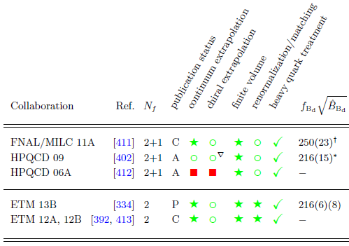
FLAG
Flavor Lattice Averaging Group
各研究のセットアップを格付け: satisfactory / reasonable / unsatisfactory
“satisfactory”と”reasonable” な結果の ”world average” を提供
conservativeな平均と誤差の評価
FLAG1, 2010
FLAVIAnet → ヨーロッパ・light-flavorのみ
⇔ 米国でも同様の活動
FLAG2, 2013
world-wide WG, +heavy
FLAG3, arXiv:1607.00299
このトーク : FLAG3 and/or 代表的な研究

Slide 13
２. ＣＫＭ行列要素に関する最近の進展

Slide 14
２.１ |V_{us}| and 1st row

Slide 15
|V_{us}| and |V_{us}| /|V_{ud}|

Slide 16
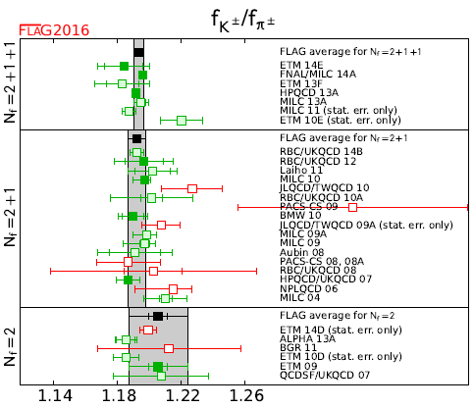
|Vus|/|Vud| : K, π→ｌν
軽いハドロンの物理 ⇒ 現実的なシミュレーション
FLAG-3, 2016
緑のシンボル
M_{π}L ≥ 3 : 有限体積効果
複数の a⁻¹ ≫ M_{K}, Λ_{QCD} : 連続極限
M_{π,min} ≤ 400 MeV : カイラル外挿
複数のグループが物理点の計算
くりこみも不要
⇒ 統計・系統誤差を制御
FLAG-3

Slide 17
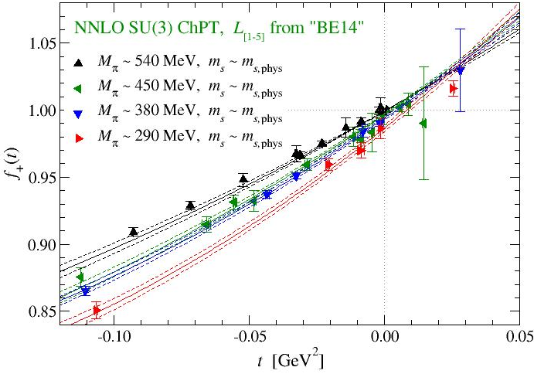
|Vus| : K → πｌν
軽いハドロンの物理 ⇒ 現実的なシミュレーション
JLQCD, 2015
同様のセットアップ
M_{π}L ≥ 3
複数の a⁻¹ ≫ M_{K}, Λ_{QCD}
M_{π,min} ≤ 400 MeV
物理点の計算もアリ
運動量遷移の内挿も制御
“twisted B.C.”, Bedaque, 2004
q(x+L) = e^{iθ}q(x) ⇒ p ≦ θ/L

Slide 18
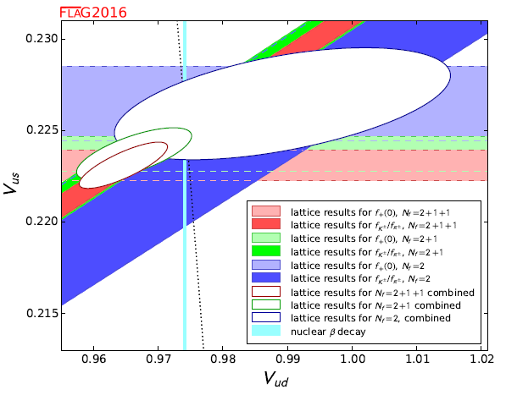
CKM行列第１行の unitarity
FLAG3, 2016
|V_{us}| = 0.2237(7) from K_{l3} decays
|V_{us}|/|V_{ud}| = 0.2237(7) from K_{l2}, π_{l2}
|V_{ud}| = 0.97417(21) from
0⁺ β decays (Hardy-Towner, 2014)
|V_{ub}| は小さ過ぎて効かない
最も精密な unitarityの検証 : 0.1%

Slide 19
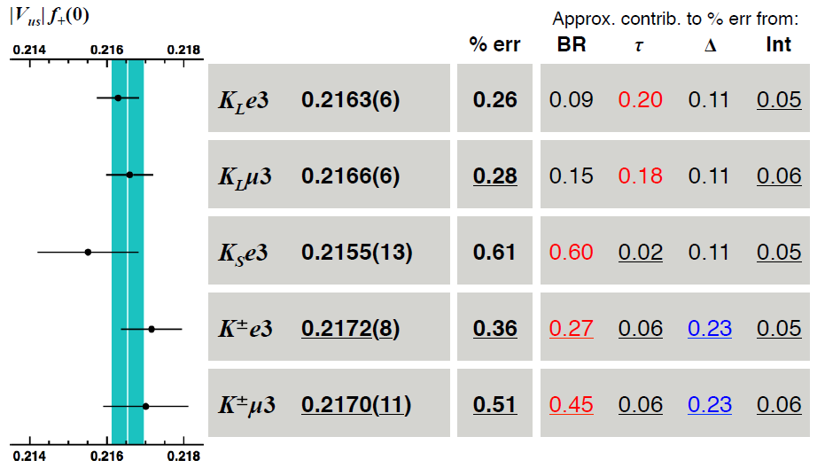
さらなる高精度化？
Moulson, CKM2014
各モードの不定性は ≳LQCD (0.28%) ⇒ 平均で 0.2%精度に
|V_{us}|の精度を上げるには、実験、isospin補正(ChPT)のimproveも必要
K_{l2}, π_{l2}も isospin+EM (0.1%), 実験 (0.1%)の不定性が見え始める ⇔ LQCD (0.24%)

Slide 20
さらなる高精度化？
Δ_{CKM}の誤差の半分は|V_{ud}|から
0⁺→0⁺ (neutronも)はnuclear indep 輻射補正で制限
nuclear β
neutron β
mirror nuclei
pion β
pionはBR ～ 10⁻⁸
Hardy-Towner, CIPANP2015
第一行のunitarity testの不定性は、LQCD dominantでは無くなっている
十分細かい複数の格子間隔
十分大きい格子
物理点付近のシミュレーション
くりこみの制御
ε_{K}も同様
B_{K} = 0.7625(97) (FLAG3)
κ_{ε} = 0.92(2) (Buras…, 2008)
|V_{cb}| : 2% (PDG’14)

Slide 21
２.２ B meson decays and mixing

Slide 22
leptonic decays

Slide 23
最近の研究
FLAG3 criteria for ○
published
≥ 2 a’s, a_{min} ≤ 0.1fm, …
M_{π,min} ≤ 400 MeV
M_{π,min} L ≥ 3
1-loop Z or higher
…
FLAG3 table
N_{f} = 3, 4 へと拡張
N_{f} = 2 はtest ground
NP HQET
staticとの内挿
B_{s}→D_{s}lν
light flavorより少ない
FNALとHPQCDは配位共有
… and more for N_{f} = 2

Slide 24
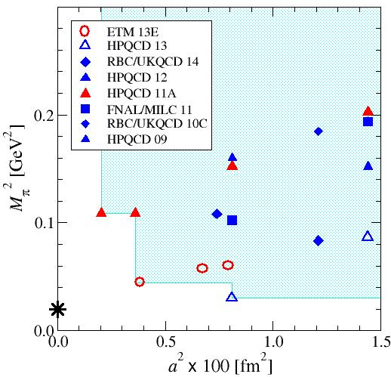
最近の研究
重いクォークの定式化とパラメタ
”QCD action”
light quarkと同じ作用
離散化誤差の抑制のため細かい
格子が必要
O((am_{Q})²) ⇒ am_{Q} ≪ 1
0.1?, 0.2?, 0.5???
“有効理論base”
HQET, NRQCD (などに基づいた作用)
作用と演算子のマッチングが必要
FNAL/MILC, HPQCD : 工夫した1-loop
RBC/UKQCD : 作用=NP, 演算子=PT
⇒ 摂動の不定性の評価が難しい
⇒ ALPHA : NP HQET (N_{f}=2)
最近の”精密計算” : FNAL/MILC

Slide 25
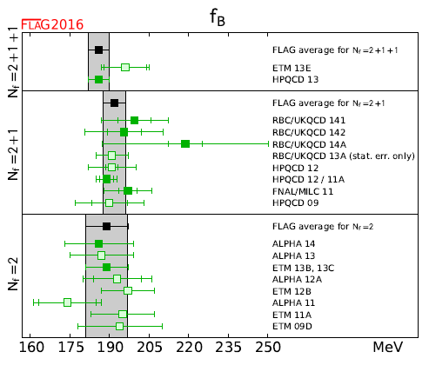
崩壊定数
FLAG3 averages
f_{B} [MeV] f_{Bs} / f_{B}
N_{f} = 4 186(4) 1.21(1)
3 192(4) 1.20(2)
2 188(7) 1.21(2)
HPQCDで決まっている
N_{f} = 3 : “QCD action”,
a⁻¹≲ 4GeV, am_{Q} ≲ 0.85
“counter-intuitive”ly small O((am_{Q})^{n}) errors; 統計が支配的誤差
cf. JLQCD, DWF @ m_{c} ⇒ am_{Q} ≲ 0.6で小さい離散化誤差
N_{f} = 4 : NRQCD : one-loopくり込み ⇒ 最大誤差(1.4%)
2%精度 ; 同精度の独立計算が当面の課題

Slide 26
semileptonic decays

Slide 27
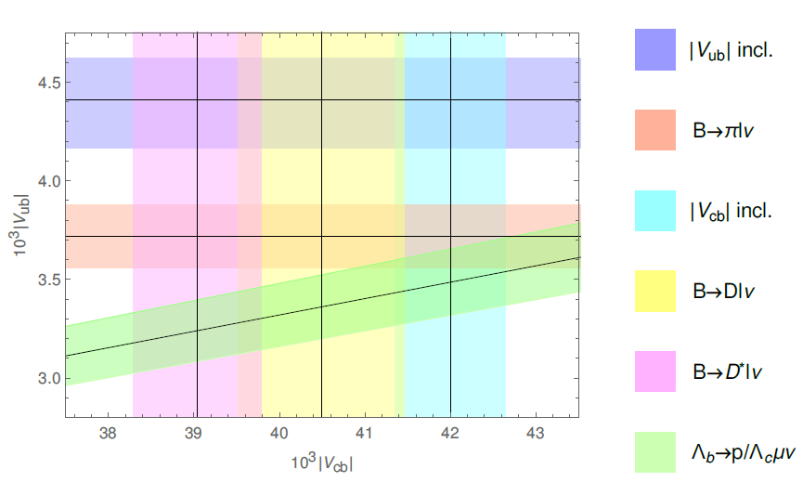
セミレプトニック崩壊と |V_{ub}|, |V_{cb}|
最新のLQCD計算も含めた現状
Blanke @ Lattice 2016
PDG ‘15
FNAL/MILC ‘15
Gambino et al., ‘16
lat @ w≠1 ⊕Belle ‘15
FNAL/MILC ’14
Detmold et al., ’15 ⊕LHCb’15
崩壊モードによるずれは長年の/ご存知の問題

Slide 28
解析ツール : 運動量遷移依存性
zパラメタ展開 (Bourrely et al., 1981) : model-independent
t₊ = (M_{B}+M_{π})²
ⅹ
Blaschke factor=remove pole(s) / outer func : modify constraint
t₋ = q²_{max}
= (M_{B}-M_{π})²
Boyd-Grinstein-Lebed (BGL) param. (1994)
pQCD scaling f₊(t) ～ t ⁻¹と不整合
Bourrely-Caprini-Lellouch (BCL) param. (2008)
簡単な形、複雑なconstraint ⇒ 最近の主流?

Slide 29
解析ツール : クォーク質量依存性
heavy meson (HM) ChPT (Wise; Burdman-Donoghue, 1992)
ChPT = light flavorでも使われている guiding principle
additionalなLECs : eg. g_{B*Bπ} ⇒ lattice計算 (Detmold et al., ALPHA, RBC/UKQCD)
小さい p²/Λ_{χ}² についての展開 ⇔ hard pions (eg. @ low t)
⇒ Hard Pion HMChPT (Bijnens-Jemos, 2010) : internal energetic pionを積分
or E_{π}を制限した解析
解析ツールの整備 + より現実的なシミュレーション
(特に smaller M_{π} ) ⇒ 最近の進展

Slide 30
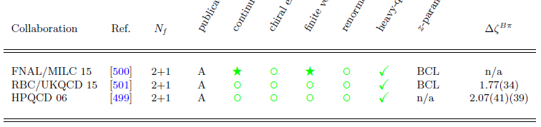
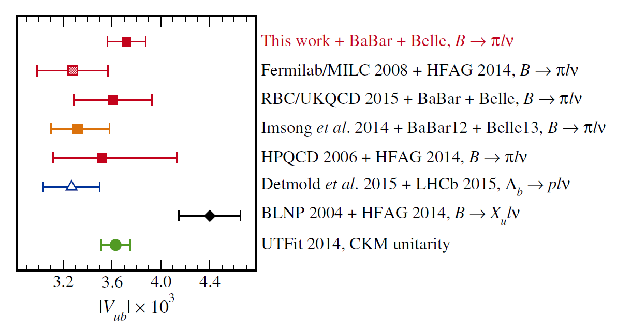
B→πｌν : FLAG3
HPQCD 06
M_{π} ≥ 400MeV
Ball-Zwicky param.
不定性 ～ stat. + O(α_{s}) NRQCD
崩壊定数と比べて研究が少ない
RBC/UKQCD 15
M_{π} ≥ 290MeV
stat. + chiral外挿/連続極限
_{LCSR}
FNAL/MILC ‘15
FNAL/MILC 15 : 最高精度

Slide 31
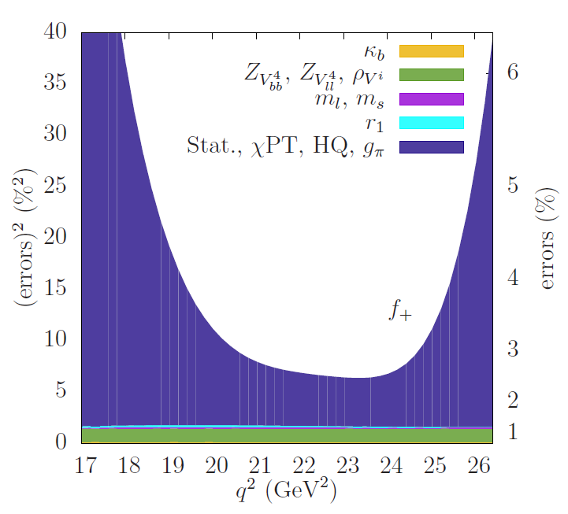
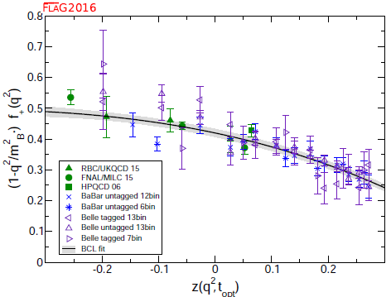
B→πｌν : FNAL/MILC
FNAL/MILC ‘15
N_{f} = 2+1, Fermilab action
realistic 4 a⁻¹’s ≤ 4 GeV, M_{π} ≥ 175MeV (2GeV)
400² : 290² : 180² = 1 : 0.5 : 0.2
HP HMChPT ⇒ f_{+,0} @ t_{ref}’s, M_{π,phys}, a = 0
3% error @ t = 20 – 25 GeV² ← stat+…
lat + BaBar + Belle ⇒ BCL param.
|V_{ub}| = 3.72(0.16) x 10⁻³
3.4% lat, 2.8% exp, 4.4% total
order counting for ρ(1%), Bayesian fit
simulated region
FLAG3
FLAG3 |V_{ub}| = 3.62(0.14) x 10⁻³ (要確認）

Slide 32
B→D^{(*)}lν
HFAG’14
B→D : η_{EW} g(1) |V_{cb}| = 42.65(1.53) (3.6%)
B→D* : η_{EW} F(1) |V_{cb}| = 35.81(0.45) (1.3%)
⇒ w≠1
⇒ より現実的な計算@w=1

Slide 33
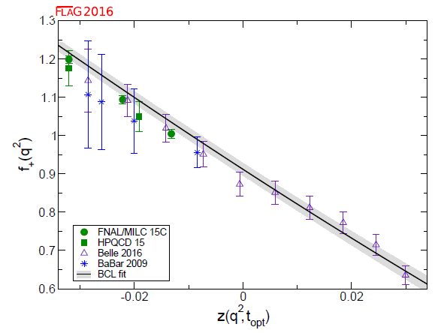
B→Dlν @ w≠1
FNAL/MILC 15C
a⁻¹ ≤ 4 GeV, M_{π} ≥ 175 MeV (2GeV)
|p_{lat}|²=1,2,3 → w = [1,1.16], q² ≥ 8.5GeV²
HMChPT + polynomial ⇒ w_{ref}’s
BGL fit to lat + BaBar
|V_{cb}| = 39.6(1.7) x 10⁻³ (4.3%)
@ w=1.2 : 1.4% error from lat
3.9% from exp’t ⇒ 精度を制限
FLAG3
D.Bigi-Gambino ’16 |V_{cb}| = 40.49(97) x 10⁻³ (2.4%)
+new Belle ’15, “strong” constraint ⇒ R(D) = 0.299(3) (x1/4)

Slide 34
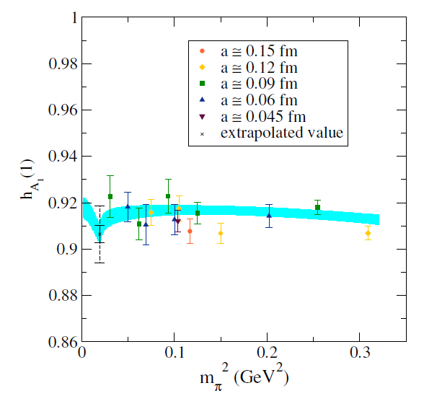
B→D*lν @ w=1
FNAL/MILC ‘14
straightforward な改善
4倍以上の統計
a⁻¹ ≤ 4 GeV a≠0 → 1.0% 最大誤差
M_{π} ≥ 320 → 180 MeV : chiral, g
F (1) = 0.906(4)(12) (1.4% error) |V_{cb}| = 39.04(0.49)_{exp}(0.53)_{QCD}(0.19)_{QED}
ρ : 0.4%, χ : 0.5% (D*→Dπ@NNLO)
B→Dと同様の改善?
原理的には可能
精度は未知数

Slide 35
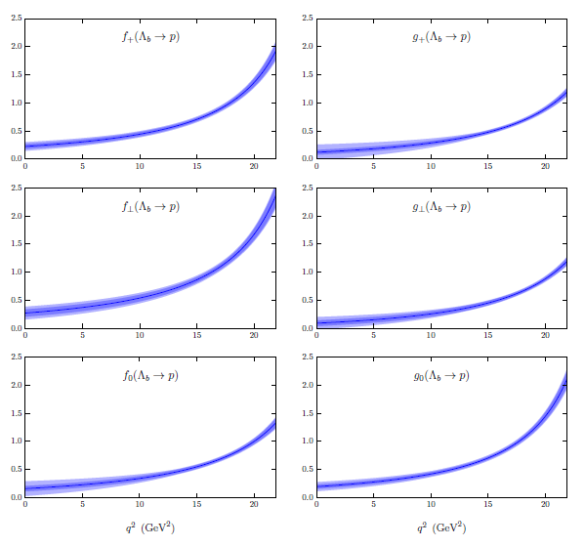
baryonic decays
Detmold-Lehner-Meinel ’15 : Λ_{b} → p/Λ_{c} lν ⇒ |V_{ub}|/|V_{cb}|
Detmold-Meinel ‘16 : Λ_{b} → Λll ⇔ b→sll P₅’
Detmild et al. ‘15
partially quenched m_{ud,sea}≠m_{ud,val}
M_{π,sea} = 295-352 MeV
⇒ カイラル外挿?
M_{π,val} L ∼ 3.0
⇒ 有限体積効果?
maybe OK for b→sll
CKM行列要素の高精度計算に向けた第一歩

Slide 36
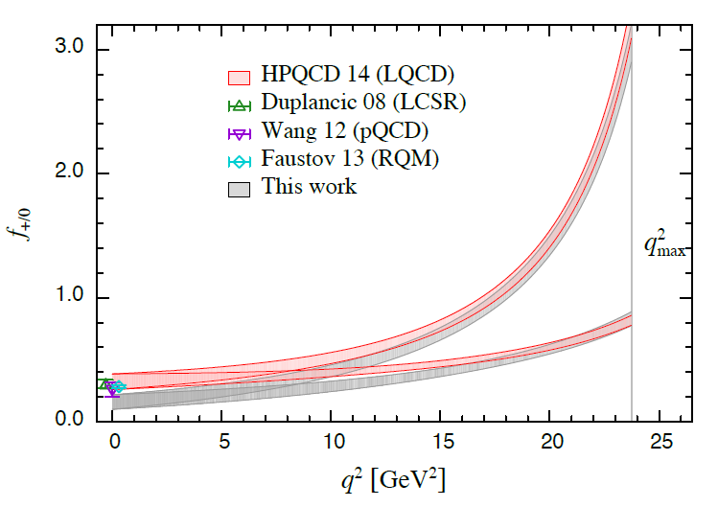
他のmesonic decays
B_{s}→Klν : |V_{ub}|
HPQCD 2014
N_{f} = 3, NRQCD, a⁻¹ ∼ 4 GeV, M_{π} ≥ 260 MeV
Δf₊ ∼ 5% ⇔ 14 % for B→π
threshold increases and scalar resonance pole M_{B*}(0⁺) enters to f0, but that’s it
RBC/UKQCD 2015
N_{f} = 3, RHQ
Δf₊ ∼ 5-6 % ⇔ 11 % for B→π
RBC/UKQCD ‘15
1.9σ
B_{s}→D_{s}lν : |V_{cb}|
preparatory study by ETM (2014) for N_{f} =2
ud → s : 統計揺らぎが小さく + クォーク質量もmildに
実験での測定可能性 ? 統計精度, q²領域

Slide 37
mixing

Slide 38
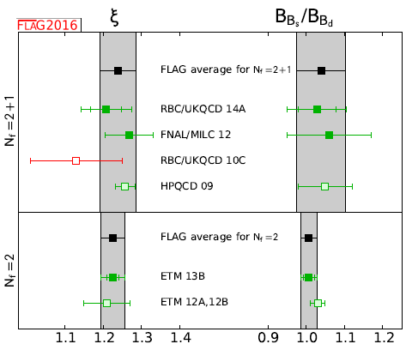
FLAG3
2015年11月30日まで
f_{Bd}B_{Bd}^{1/2} = 219(14) MeV
f_{Bs}B_{Bs}^{1/2} = 270(16) MeV
ξ = f_{Bs}B_{Bs}^{1/2} / f_{Bd}B_{Bd}^{1/2}
= 1.24(5)
Δ( f_{Bq}B_{Bq}^{1/2}) ～ 6% : O(α_{s}) matching
Δ(ξ) ～ 4% : statistics

Slide 39
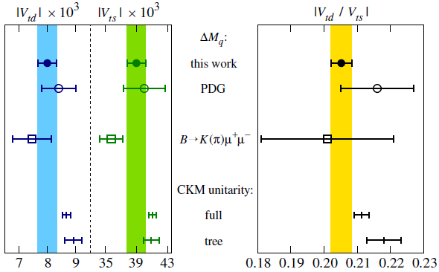
FNAL/MILC 2016
arXiv:1602.03560, “unprecedented precision”
semileptonicと同様 (for ξ)
N_{f} = 2+1, Fermilab
a^{-1’s} ≤ 2 → 4 GeV
M_{π} ≥ 320 → 175MeV
統計 x2-4倍
mostly NPR
⇒ x 2-3 の精度改善
2.1, 1.2, 2.0σ tensions from CKM fitter (tree) ?
ΔM_{{d,s}}も同程度 (|V_{tb}|の誤差), note: 5/19に修正 (|V_{td}|/|V_{ts}|: 2.9σ)

Slide 40
独立計算が必要
Blanke @ Lattice 2016
D.Bigi-Gambino ’16 (|V_{cb}|)
light flavorのように、多くの独立な精密計算でestablishすべき

Slide 41
a concern
mostly non-perturbative renormalization
有効作用ベースの計算で幅広く使われている
比でloop効果が部分的にキャンセル ⇒ 小さい 1-loop : ρ_{A}⁽¹⁾α_{s} = 0.5%
pros : 高次補正も小さいはず / cons : 不定性の評価が難しい
最近の方法 : HPQCD : f_{B(s)}, FNAL/MILC : else
fit parameter
α_{s}^{n}依存性が見えるほど精度, 格子間隔数があるかは個人的に疑問

Slide 42
２.３ D meson decays

Slide 43
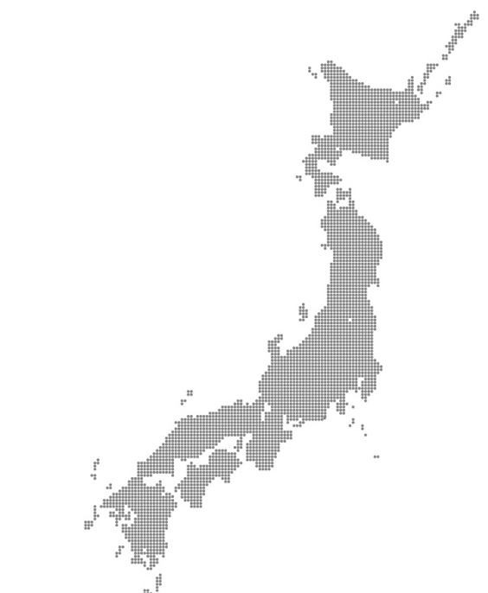
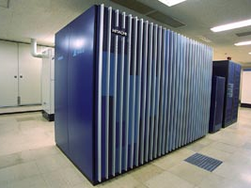
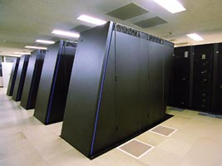
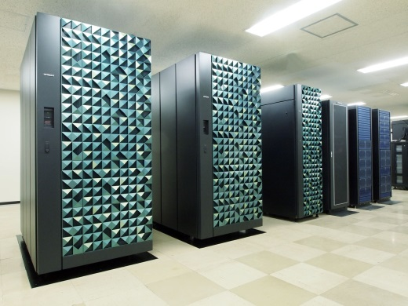
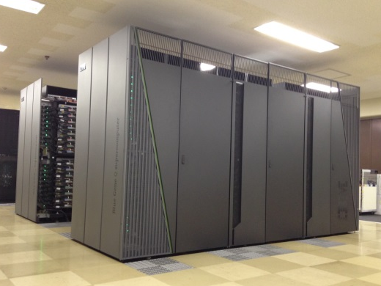
the JLQCD collaboration
KEKのスパコンを使って格子ＱＣＤの研究を推進
京大基研 : 青木慎也
阪大 : 大野木哲也, 深谷英則
名大 : 中山勝正
KEK : 橋本省二, TK, 松古栄夫, 富井正明
Brendan Fahy, Brian Colquhoun
筑波大 : 谷口裕介
理研 : 山中長閑
海外 : Guido Cossu
約20年の歴史 (from Lat’96) ; 幅広いテーマで最先端研究 (MEs, T≠0, …)
KEK system 2006-2010 KEK system 2011-2017
Hitachi SR8000 (2.1 TFLOPS)
IBM BlueGene/L (57 TFLOPS)
Hitachi SR16000 (55 TFLOPS)
IBM BlueGene/Q (1.2 TFLOPS)

Slide 44
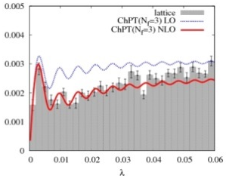
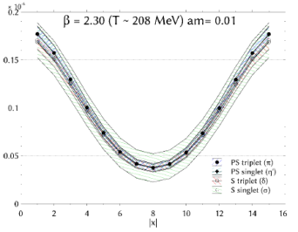
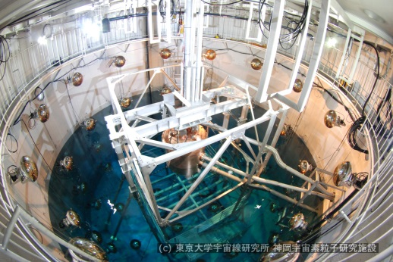
カイラルフェルミオンを用いた研究
Nielsen-二の宮の定理 ‘81
局所性, 並進対称性, … ⇔ カイラル対称性
⇒ 非物理的な演算子混合
⇒ ドメインウォール、オーバーラップ作用
(Kaplan ’95, …) (Neuberger ’98, …)
N_{f} = 3 QCD : 真空と「軽い」ハドロンの物理の包括的計算
計算コストが高く、重いクォークの物理には応用できなかった…
Notes:
系統誤差が評価できないクェンチ近似

Slide 45
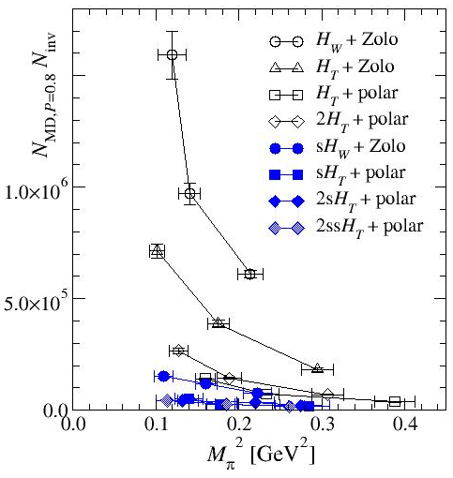
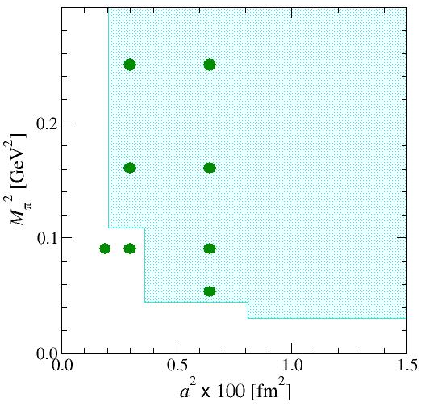
重いクォークの物理への拡張
高速な定式化の開発
シミュレーションパラメタ
カイラル対称性を保つ作用の系統的な比較研究
(TK @ Lattice 2013)
2D = 1 + γ₅sgn[ H_{ker}]
前プロジェクトで用いた
オーバーラップ作用
計算コスト
符号関数近似
Zolotarev (min max)
polar decomposition
カーネル演算子
Wilson kernel $H_{W}$
(scaled) Shamir kernel $H_{T}$
w/o and w/ smearing
約20倍高速な定式化を構成
カイラル対称性を保ちつつ、遜色ないパラメタ
+ “QCD action” : 高精度なくり込み ⇒ 統計・系統誤差を制御

Slide 46
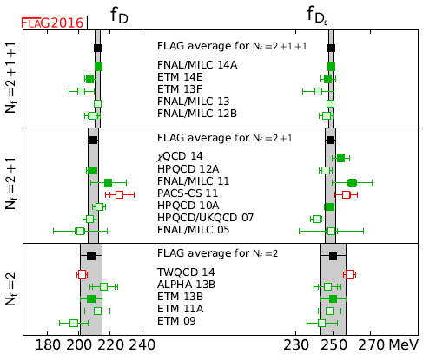
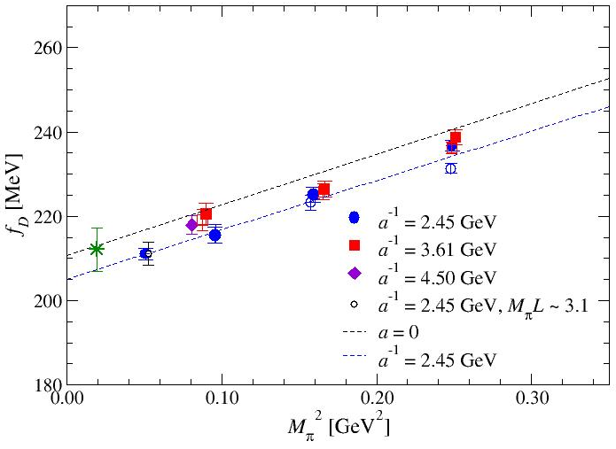
Ｄ中間子崩壊定数
Fahy @ Lattice 2016
FLAG3
cf. HPQCD 12A (N_{f} = 3)
最高レベルの独立計算 ⇒ 格子ＱＣＤのestimate
小さい離散化誤差 ⇒ f_{B} = 196(3)(3) MeV, f_{Bs} = 218(2)(4) MeV (preliminary)

Slide 47
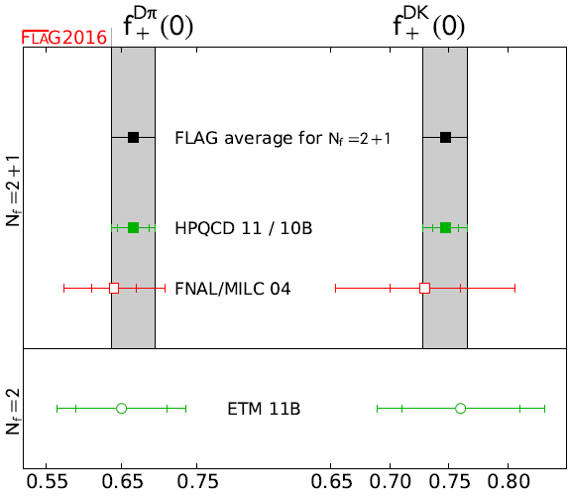
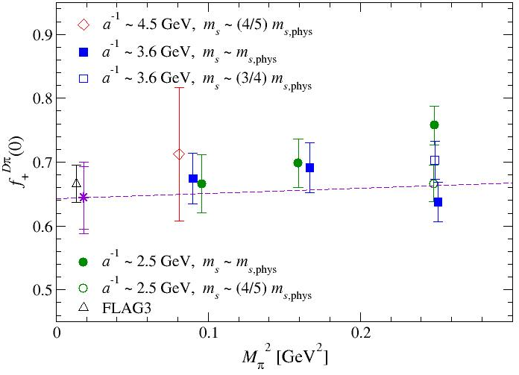
Ｄ中間子セミレプトニック崩壊
鈴木, 深谷, TK @ Lattice 2016
FLAG3
JLQCD
cf. HPQCD 12A (N_{f} = 3)
preliminary = 最も細かい格子、最も軽いm_{ud}の計算が実行中
小さい離散化誤差 ⇒ B中間子セミレプトニック崩壊の研究

Slide 48
まとめ

Slide 49
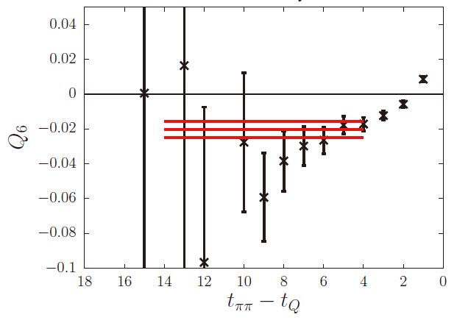
その前に K→ππ
RBC/UKQCD, A₂ (PRD91(2015)07450), A₀ (PRL115(2015)212001)
統計誤差
非連結ダイアグラム
⇒ exp[-E_{ππ}Δt ]で抑制されない誤差
Q₄ と Q₆ のcancelation
⇒ Kelly @ Lattice 2016 : １年で統計を４倍に ⇒ 最大2倍の改善

Slide 50
その前に K→ππ
RBC/UKQCD, A₂ (PRD91(2015)07450), A₀ (PRL115(2015)212001)
系統誤差
演算子のくりこみ (15%)
Wilson係数の摂動計算 (12%)
離散化誤差 (12%)
Lellouch-Lüscher factor (11%)
…
Kelly @ Lattice 2016
くり込みスケールを上げる
全ての演算子を考慮する
⇒ これらの誤差を半減(?)

Slide 51
まとめ
CKM行列要素の決定と格子ＱＣＤ
精密格子ＱＣＤ計算 ⇒ 統計・系統誤差の制御が重要
light flavor : f_{K}/f_{π}, K→πlν, B_{K}
現実的シミュレーション ⇒ ハドロン行列要素の精度は ≲ 1%
ターゲットは K→ππ, πνν, πll へ (RBC/UKQCD, 1605.04442, 1608.07585)
heavy flavor : leptonic, semileptonic, mixing
≲数%精度の計算が行われ始めた ⇔ Belle IIに見合う精度
が、１つのグループのみ (HPQCD or FNAL/MILC)
独立な精密計算が進められている (JLQCD, ETM, ALPHA, …)

